Slide 1

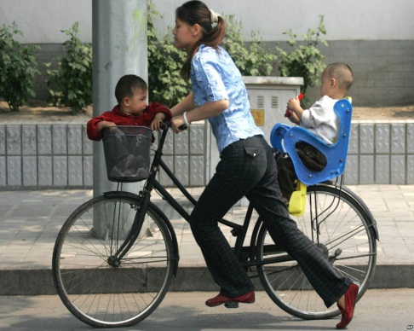
KRIPTOGRAFI
3 SKS
Teori
Dr. M. Arief soeleman, M.kom

Slide 2
Introduction
ENC%????Ü3E«Q)_lp?²D¹J„ö´ÖôGx)€_Ûë¶<æ¨Äó~„³ý~eÿw—ÔÖÉƒ80
????????????????????

Slide 3
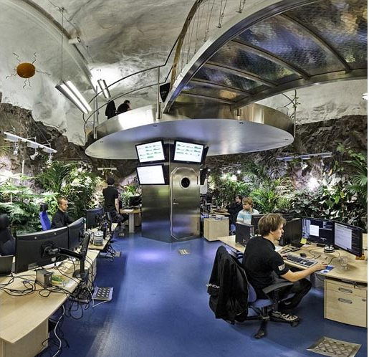
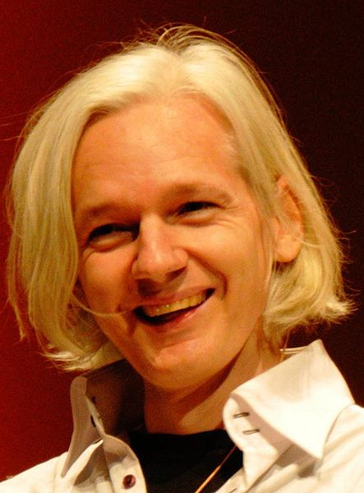
1.1 Introduction
Wikileaks: mengungkapkan dokumen-dokumen rahasia negara dan perusahaan kepada publik melalui situs web.
Julian Assange, salah satu
pendiri situs WikiLeaks.
Kantor dan tempat penyimpanan data WikiLeaks.

Slide 4
1.1 Introduction
Dokumen yang dibocorkan:
1. Data Nasabah Bank Julius Baer
2. Surel Sarah Palin
3. Video Helikopter Apache
4. Perang Afganistan
5. Berkas Guantanamo
5. Dokumen Perang Irak
6. Kawat diplomatik Amerika Serikat
(Sumber: Wikpedia)

Slide 5
1.1 Introduction
2. Kasus penyadapan percakapan ponsel antara Artalyta Suryani (Ayin) dan Kemas Yahya Rahman yang melibatkan Jaksa Urip Tri Gunawan tentang “dugaan” suap Rp 6 Milyar lebih.
Transkrip percakapan:
A: Halo..
K: Halo.
A: Ya, siap.
K: Sudah dengar pernyataan saya (Soal penghentian penyelidikan kasus BLBI)? He…he…he
A: Good, very good.
K: Jadi tugas saya sudah selesai.
A: Siap, tinggal…
K: Sudah jelas itu, gamblang. Tidak ada permasalahan lagi

Slide 6
1.1 Introduction
A: Bagus itu
K: Tapi saya dicaci maki. Sudah baca Rakyat Merdeka (surat kabar Rakyat Merdeka yang terbit di Jakarta)?
A: Aaah Rakyat Merdeka, mah nggak usah dibaca
K: Bukan, katanya saya mau dicopot ha..ha…ha. Jadi gitu ya…
A: Sama ini Bang, saya mau informasikan
K: Yang mana?
A: Masalah si Joker.
K: Ooooo nanti, nanti, nanti.
A: Nggak, itu kan saya perlu jelasin, Bang
K: Nanti, nanti, tenang saja.
A: Selasa saya ke situ ya…
K: Nggak usah, gampang itu, nanti, nanti. Saya sudah bicarakan dan sudah ada pesan dari sana. Kita…
A: Iya sudah
K: Sudah sampai itu
A: Tapi begini Bang…
K: Jadi begini, ini sudah telanjur kita umumkan. Ada alasan lain, nanti dalam perencanaan

Slide 7
1.1 Introduction
Menyingkap Dunia Penyadapan (1)
Pejabat Gerah Gunakan Ponsel
Sjamsir Siregar - inilah.com/Abdul Rauf
INILAH.COM, Jakarta Penyadapan seperti jadi dunia terang benderang di Pengadilan Tipikor. Apa saja yang dikatakan Artalyta Suryani, tersangka kasus penyuapan jaksa, diumbar. Seperti apa sebenarnya penyadapan? Bagaimana aturannya?
Suara Sjamsir Siregar terdengar keras dari balik teleponnya. "Aku sedang sibuk bekerja. Kalau mau bertemu, silahkan. Tapi nantilah dicarikan waktu. Kalau bicara di telepon, jangan! Banyak penyadapan sekarang. Sudah ya, aku mau sholat Jumat dulu," kata Kepala Badan Intelijen Negara (BIN) itu.

Slide 8
1.1 Introduction
Moral of the story:
Kasus-kasus kebocoran informasi dan penyadapan tersebut menunjukkan bahwa KROPTIGRAFI itu sangat penting.

Slide 9
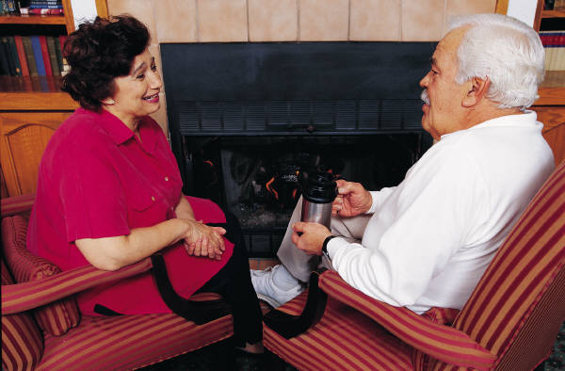

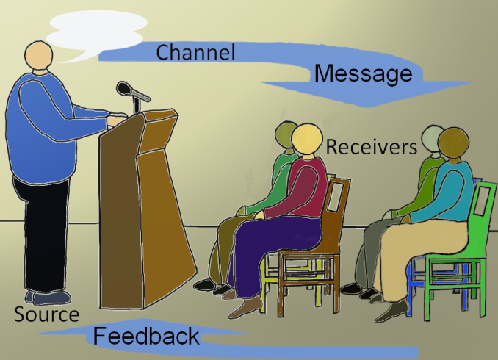
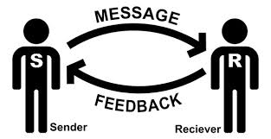
1.2 Latar Belakang
Sifat dasar manusia: berkomunikasi satu sama lain.
Salah satu
cara ber-
komunikasi
adalah menggunakan pesan (message)

Slide 10
1.2 Latar Belakang
Tipe-tipe pesan:
  Pesan umum; pesan yang ditujukan untuk orang banyak (umumnya tidak rahasia)
  Pesan rahasia; pesan yang tidak boleh diketahui oleh orang lain, selain hanya orang yang berhak. Pesan rahasia dapat ditujukan kepada orang tertentu, atau beberapa orang (kelompok) tertentu.

Slide 11
1.3 Terminologi
Pengirim (Sender) dan Penerima (Receiver) Pesan
Agar pesan aman dan tidak terbaca (tidak dimengerti maknanya) oleh pihak lain maka pesan perlu diubah ke bentuk lain (disandikan) dan hanya pihak yang berhak saja yang dapat membaca dan mengerti maknanya.
Seorang pengirim pesan (sender) ingin:
mengirim pesan kepada penerima pesan (receiver)
pesan dapat dikirim dengan aman, dimana pihak lain tidak dapat membaca isi pesan yang dikirim

Slide 12
1.3 Terminologi
Pesan, PlainText, ChiperText
Pesan/Message; data atau informasi (terbaca dan bermakna) yang akan dikirim (melalui media/saluran tertentu: kurir, saluran komunikasi, dll.) atau disimpan (di dalam media penyimpanan: kertas, storage, digital, dll.)
Plaintext/Cleartext; teks biasa atau teks jelas yang merupakan pesan asal (sebelum dikirim).
Chipertext/cryptogram; teks yang sudah ter-sandikan/ter-kodekan (encrypted, encoded) sedemikian sehingga sulit terbaca & sulit dipahami maknanya oleh pihak yg tidak berhak.

Slide 13
1.3 Terminologi
Rupa pesan: teks, gambar, musik mp3, video, tabel, daftar belanja, dll
Pesan ada yang:
dikirim (via pos, kurir, saluran telekom., dll),
disimpan di dalam storage (disk, kaset, CD)

Slide 14
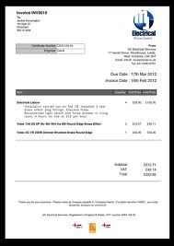


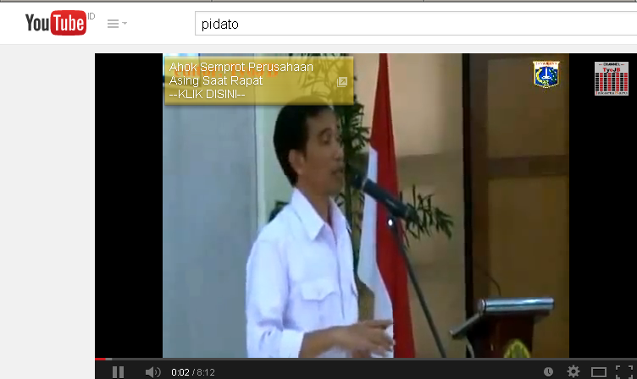
1.3 Terminologi
“Besok malam ke Simpang5 yah”
(Teks)
Image
Audio
Dokumen
Video

Slide 15
1.3 Terminologi
Enkripsi dan Dekripsi
Enkripsi (Encryption); proses menyandikan atau mengubah plaintext menjadi chipertext. Disebut juga dengan enciphering (standard nama menurut ISO 7498-2).
Dekripsi (Decryption); proses mengembalikan chipertext menjadi plaintext. Disebut juga dengan deciphering (standard nama menurut ISO 7498-2).
Chipertext/cryptogram; teks yang sudah ter-sandikan/ter-kodekan (encrypted, encoded) sedemikian sehingga sulit terbaca & sulit dipahami maknanya oleh pihak yg tidak berhak.
Kunci/Key; parameter yang digunakan untuk melakukan enkripsi dan dekripsi. Terdapat 2 macam key: private key (kunci rahasia) dan public key (kunci umum).

Slide 16
1.3 Terminologi
Contoh:
Plaintext:
culik anak itu jam 11 siang
Ciphertext: t^$gfUi89rewoFpfdWqL:p[uTcxZ

Slide 17
1.3 Terminologi
Kunci: parameter yang digunakan untuk transformasi enciphering dan dechipering
Jika kekuatan kriptografi ditentukan dengan menjaga kerahasiaan algoritmanya, maka algoritma kriptografinya dinamakan algoritma restricted
Algoritma resricted tidak cocok lagi saat ini
Kriptografi modern mengatasi masalah ini dengan menggunakan kunci.
Kunci bersifat rahasia (secret), sedangkan algoritma kriptografi tidak rahasia (public)

Slide 18

Enkripsi – Dekripsi tanpa Kunci
PlainText
Message
Encryption
ChiperText
Message
Decryption
E(P)
D(C)
P
C
Enkripsi – Dekripsi dengan Kunci
PlainText
Message
Encryption
ChiperText
Message
Decryption
E(P)
D(C)
P
C
Notasi Matematis:
Misalkan: C = chiperteks dan P = plainteks
Fungsi enkripsi E memetakan P ke C,
E(P) = C
Fungsi dekripsi D memetakan C ke P,
D(C) = P
Fungsi enkripsi dan dekripsi harus memenuhi
sifat:
D(E(P)) = P
Key
Key

Slide 19
1.3 Terminologi
Istilah-istilah:
Kriptografi (cryptography); ilmu sekaligus seni untuk menjaga keamanan pesan (message)
Kriptografer (cryptographer); praktisi atau pengguna kriptografi.
Kriptanalisis (cryptanalysis); ilmu dan seni untuk memecahkan chipertext menjadi plaintext tanpa mengetahui kunci yang digunakan. Pelakunya disebut Kriptanalis (Cryptanalyist)
Kriptologi (cryptology); studi mengenai kriptografi dan kriptanalisis
Kriptanalisis merupakan “lawan” kriptografi

Slide 20
Kata cryptography berasal dari bahasa Yunani: κρυπτο (hidden atau secret) dan γραφη (writing)
Artinya “secret writing”
Definisi lama:
Kriptografi adalah ilmu dan seni untuk menjaga kerahasian pesan dengan cara menyandikannya ke dalam bentuk yang tidak dapat dimengerti lagi maknanya.

Slide 21
1.3 Terminologi
Persamaan Kriptografer dan Kriptanalis:
Sama-sama memiliki pekerjaan yg sama, yaitu menerjemahkan chipertext menjadi plaintext
Perbedaan Kriptografer dan Kriptanalis
Kriptografer bekerja atas dasar legitimasi pengirim atau penerima pesan
Kriptanalisis bekerja atas nama penyadap yang tidak berhak.

Slide 22
1.3 Terminologi

Slide 23
1.3 Terminologi
Penyadap (enemy, intruder, eavesdropper, adversary, bad guy); orang yang mencoba menangkap pesan selama proses pengiriman pesan (transmisi)
Sistem Kriptografi (Cryptosystem); terdiri atas:
Algoritma Kriptografi; Aturan-2 atau formula-2 matematis yg digunakan untuk enkripsi dan dekripsi
PlainText
ChiperText
Key

Slide 24
1.3 Terminologi
Cipher tidak sama dengan kode (code)
Kode mempunyai sejarah tersendiri di dalam kriptografi
Contoh kode:
Pesan: kapal api datang
Kode: hutan bakau hancur
Pesan: kapal api datang
Kode: xyztvq bkugbf hjqpot

Slide 25
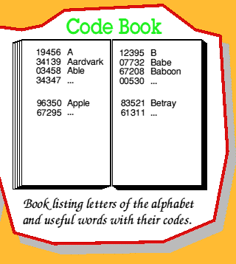
1.3 Terminologi
Encoding: Transformasi dari plainteks menjadi kode
Decoding: transformasi kebalikan dari kode menajdi plainteks.
Buku kode (codebook): dokumen yang digunakan untuk mengimplementasikan suatu kode
Buku kode terdiri dari tabel lookup (lookup table) untuk encoding dan decoding

Slide 26

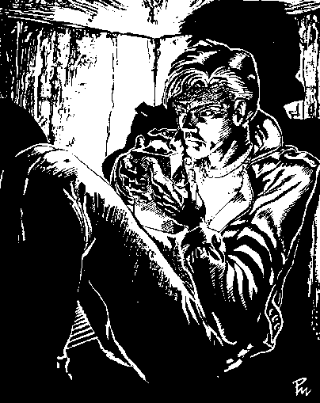
1.3 Terminologi
Codebreaker: Orang yang memecahkan kode (untuk menemukan plainteks)

Slide 27
1.4 Tipe-tipe Ancaman Keamaman Pesan
Interupsi (Interuption); Pesan di dihilangkan
Intersepsi (Interception); Pesan disadap sehingga orang yg tidak berhak dapat mengakses pesan.
Modifikasi (Modification); Pesan yang sedang dikirim disadap lalu diubahnya sesuai dengan keinginan penyadap.
Fabrikasi (Fabrication); Orang yg tidak berhak berhasil meniru atau memalsukan pesan sedemikian sehingga seolah-olah pesan berasal dari pihak pengirim yang sah.

Slide 28


1.4 Tipe-tipe Ancaman Keamaman Pesan
Komunikasi Normal
Sender mengirimkan pesan dan receiver menerima pesan sesuai yang dikirimkan oleh sender

Slide 29
1.4 Tipe-tipe Ancaman Keamaman Pesan
????
Komunikasi di Interupsi
Sender mengirimkan pesan tapi receiver tidak pernah menerima pesan yang dimaksud (rusak/hilang selama proses transmisi)

Slide 30
1.4 Tipe-tipe Ancaman Keamaman Pesan
Komunikasi di Sadap
(Intersepsi)
Sender mengirimkan pesan, pesan yang dimaksud sampai ke receiver, akan tetapi pesan tersebut disadap selama proses transmisi oleh orang yang tidak berhak

Slide 31

1.4 Tipe-tipe Ancaman Keamaman Pesan
Komunikasi di Modifikasi
Sender mengirimkan pesan, tapi pesan yang dimaksud dihadang oleh orang yang tidak berhak dan memodifikasinya sebelum dikirimkan ke receiver

Slide 32
1.4 Tipe-tipe Ancaman Keamaman Pesan
Pemalsuan Pesan
Orang yang tidak berhak memalsukan pesan dan bertindak seolah-olah sebagai sender yang asli (sender cloning)

Slide 33
1.4 Tipe-tipe Ancaman Keamaman Pesan
Aspek-aspek Keamanan data/informasi
Authentication; Informasi harus benar-benar datang dari orang yg dikehendaki
Integrity; Informasi adalah asli dan tidak dimodifikasi oleh orang yg tidak berhak
Non-repudiation; Pengirim tidak mengelak bahwa dia adalah orang yg mengirim informasi
Authority; Informasi tidak dapat dimodifikasi oleh pihak yang tidak berhak
Confidentially; Kerahasiaan informasi harus terjaga
Privacy; Lebih mengarah pada sifat-sifat pribadi pengirim atau penerima
Availability; Ketersediaan informasi ketika dibutuhkan
Access Control; Berkaitan dengan pengaturan akses ke informasi

Slide 34
1.5 Aplikasi Enkripsi - Deskripsi
Pengiriman data melalui saluran komunikasi (data encryption on motion)
Penyimpanan data di dalam disk storage (data encryption at rest)

Slide 35
1.5 Aplikasi Enkripsi – Deskripsi
Data Encryption on Motion
Sinyal yang ditransmisikan dalam percakapan dengan handphone.
Nomor PIN kartu ATM yang ditransmisikan dari mesin ATM ke komputer bank.
Nomor PIN kartu kredit pada transaksi e-commerce di internet.
Siaran televisi berbayar (Pay TV)
Pesan melalui BlackBerry Messenger (BBM)

Slide 36
1.5 Aplikasi Enkripsi – Deskripsi
Data Encryption at Rest
Dokumen Teks

Slide 37
1.5 Aplikasi Enkripsi – Deskripsi
Data Encryption at Rest
Dokumen Image

Slide 38
1.5 Aplikasi Enkripsi – Deskripsi
Data Encryption at Rest
Basis Data

Slide 39
1.5 Aplikasi Enkripsi – Deskripsi
Data Encryption at Rest

Slide 40
1.5 Aplikasi Enkripsi – Deskripsi
Data Encryption at Rest
Video
Contoh Video Tidak terenkripsi
Contoh Video terenkripsi

Slide 41
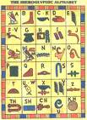


1.6 Sejarah Kriptografi
Kriptografi mempunyai sejarah yang panjang.
Tercatat Bangsa Mesir 4000 tahun yang lalu menggunakan hieroglyph yang tidak standard untuk menulis pesan

Slide 42
1.6 Sejarah Kriptografi
Di Yunani, kriptografi sudah digunakan 400 BC
Alat yang digunakan: scytale

Slide 43
1.6 Sejarah Kriptografi
Sejarah lengkap kriptografi dapat ditemukan di dalam buku David Kahn, “The Codebreakers”
Empat kelompok orang yang menggunakan dan berkontribusi pada kriptografi:
1. Militer (termasuk intelijen dan mata-mata)
2. Korp diplomatik
3. Diarist
4. Lovers

Slide 44

1.6 Sejarah Kriptografi
Kriptografi juga digunakan untuk alasan keagamaan
untuk menjaga tulisan relijius dari gangguan otoritas politik atau budaya yang dominan saat itu.
Contoh: “666” atau “Angka si Buruk Rupa (Number of the Beast) di dalam Kitab Perjanjian Baru.

Slide 45
1.6 Sejarah Kriptografi
Di India, kriptografi digunakan oleh pencinta (lovers) untuk berkomunikasi tanpa diketahui orang.
Bukti ini ditemukan di dalam buku Kama Sutra yang merekomendasikan wanita seharusnya mempelajari seni memahami tulisan dengan cipher

Slide 46
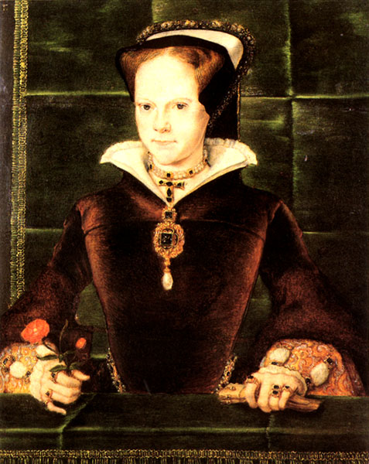
1.6 Sejarah Kriptografi
Tidak ditemukan catatan kriptografi di Cina dan Jepang hingga abad 15.
Pada Abad ke-17, sejarah kriptografi pernah mencatat korban di Inggris.
Queen Mary of Scotland, dipancung setelah pesan rahasianya dari balik penjara (pesan terenkripsi yang isinya rencana membunuh Ratu Elizabeth I) pada Abad Pertengahan berhasil dipecahkan oleh Thomas Phelippes, seorang pemecah kode.
Queen Mary

Slide 47
1.6 Sejarah Kriptografi
Perang Dunia ke II, Pemerintah Nazi Jerman membuat mesin enkripsi yang dinamakan Enigma.
Enigma cipher berhasil dipecahkan oleh pihak Sekutu.
Keberhasilan memecahkan Enigma sering dikatakan sebagai faktor yang memperpendek perang dunia ke-2

Slide 48
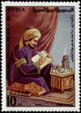
1.7 Kriptanalisis
Sejarah kriptografi paralel dengan sejarah kriptanalisis (cryptanalysis), yaitu bidang ilmu dan seni untuk memecahkan cipherteks
Teknik kriptanalisis sudah ada sejak abad ke-9.
Dikemukakan pertama kali oleh seorang ilmuwan Arab pada Abad IX bernama Abu Yusuf Yaqub Ibnu Ishaq Ibnu As-Sabbah Ibnu 'Omran Ibnu Ismail Al-Kindi, atau yang lebih dikenal sebagai Al-Kindi.

Slide 49
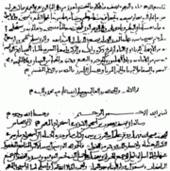
1.7 Kriptanalisis
Al-Kindi menulis buku tentang seni memecahkan kode, buku yang berjudul ‘Risalah fi Istikhraj al-Mu'amma (Manuscript for the Deciphering Cryptographic Messages)
Al-Kindi menemukan frekuensi perulangan huruf di dalam Al-Quran. Teknik yang digunakan Al-Kindi kelak dinamakan analisis frekuensi.
Yaitu teknik untuk memecahkan cipherteks berdasarkan frekuensi kemunculan karakter di dalam pesan
Halaman pertama buku Al-Kindi, Manuscript for the Deciphering Cryptographic

Slide 50
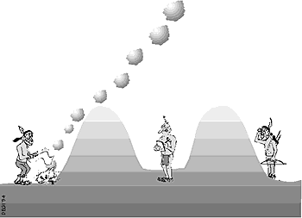
1.8 Layanan yang Disediakan Kriptografi
Kerahasiaan (confidentiality)
Layanan yang digunakan untuk menjaga isi pesan dari siapapun yang tidak berhak untuk membacanya.
Dia bisa ikut menerima pesan tapi tidak mengerti
Sumber: Tutun Juhana (EL)

Slide 51
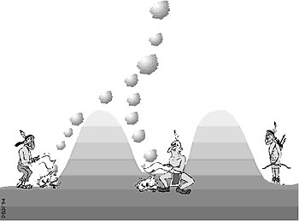
1.8 Layanan yang Disediakan Kriptografi
Integritas data (data integrity)
Layanan yang menjamin bahwa pesan masih asli/utuh atau belum pernah dimanipulasi selama pengiriman.
“Apakah pesan yang diterima masih asli atau tidak mengalami perubahan (modifikasi)?”.

Slide 52
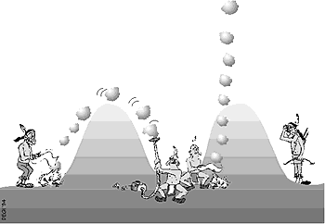
1.8 Layanan yang Disediakan Kriptografi
Otentikasi (authentication)
Layanan yang untuk mengidentifikasi kebenaran pihak-pihak yang berkomunikasi (user authentication) dan untuk mengidentifikasi kebenaran sumber pesan (data origin authentication).
“Apakah pesan yang diterima benar-benar berasal dari pengirim yang benar?”
He can claim that he is A

Slide 53
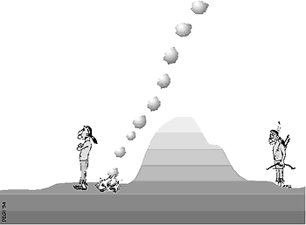
1.8 Layanan yang Disediakan Kriptografi
Nirpenyangkalan (non-repudiation)
Layanan untuk mencegah entitas yang berkomunikasi melakukan penyangkalan, yaitu pengirim pesan menyangkal melakukan pengiriman atau penerima pesan menyangkal telah menerima pesan.

Slide 54
1.8 Layanan yang Disediakan Kriptografi
Kehidupan kita saat ini dikelilingi oleh kriptografi, mulai:
ATM tempat mengambil uang,
Telepon genggam (HP),
Komputer di lab/kantor,
Internet,
Gedung-gedung bisnis,
sampai ke pangkalan militer

Slide 55
1.9 Tipe Algoritma Kriptografi
1. Symmetric-key cryptography
Kunci enkripsi = kunci dekripsi
Istilah lainnya: kunci simetri, kunci privat, kunci rahasia (secret key)
Algoritma kriptografinya disebut algoritma simetri
Istilah lainnya: algoritma konvensional

Slide 56
1.9 Tipe Algoritma Kriptografi
Contoh algoritma simetri:
- DES (Data Encyption Standard)
- Rijndael
- Blowfish
- IDEA
- GOST
- Serpent
- RC2, RC4, Rc5, dll

Slide 57
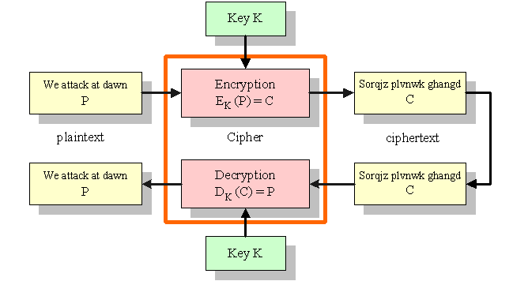
1.9 Tipe Algoritma Kriptografi
Skema algoritma simetri

Slide 58
1.9 Tipe Algoritma Kriptografi
2. Asymmetric-key cryptography
Kunci enkripsi ≠ kunci dekripsi
Nama lain: kriptografi kunci-publik
karena kunci enkripsi bersifat publik (public key) sedangkan kunci dekripsi bersifat rahasia (secret key atau private key).

Slide 59
1.9 Tipe Algoritma Kriptografi
Kriptografi kunci-publik dapat dapat dianalogikan seperti kotak surat yang terkunci dan memiliki lubang untuk memasukkan surat.
Kotak surat digembok dengan kunci. Kunci hanya dimiliki oleh pemilik kotak surat.
Setiap orang dapat memasukkan surat ke dalam kotak surat tersebut, tetapi hanya pemilik kotak yang dapat membuka kotak dan membaca surat di dalamnya karena ia yang memiliki kunci.

Slide 60
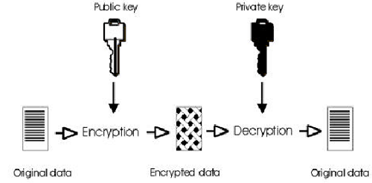
1.9 Tipe Algoritma Kriptografi

Slide 61
1.9 Tipe Algoritma Kriptografi
Keuntungan sistem ini:
1. Tidak ada kebutuhan untuk mendistribusikan kunci privat sebagaimana pada sistem kriptografi simetri.
2. Kunci publik dapat dikirim ke penerima melalui saluran yang sama dengan saluran yang digunakan untuk mengirim pesan. Saluran untuk mengirim pesan umumnya tidak aman
3. Kedua, jumlah kunci dapat ditekan.

Slide 62
1.9 Tipe Algoritma Kriptografi
Contoh algoritma nirsimetri:
- RSA
- ElGamal
- Rabin
- Diffie-Hellman Key Exchange
- DSA
- dll

Slide 63
End of the Session
Diskusi
Tanya Jawab

